Slide 1

Konstrukce sus
VY_32_INOVACE_42_konstrukce_sus
Autor: Tomáš Najman
Vytvořeno v rámci v projektu „EU peníze školám“
OP VK oblast podpory 1.4 s názvem Zlepšení podmínek pro vzdělávání na základních školách

Slide 2
sus
- znamená strana, úhel, strana
- známe tedy délky dvou stran a úhel, který svírají

Slide 3
Př. Sestroj trojúhelník ABC, je-li a = 7 cm, c = 5 cm
a β = 49°.
1) Rozbor
2) Postup konstrukce
1. AB;|AB|= 5cm
2. <ABX; I<ABXI = 49°
3. k; k(B; 7 cm)
4. C; C є k BX
5. ∆ ABC

Slide 4
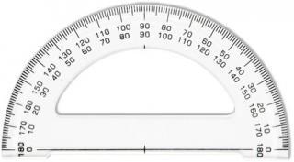
2) Postup konstrukce
3) Konstrukce
X
1. AB;|AB|= 5cm
2. <ABX; I<ABXI = 49°
3. k; k(B; 7 cm)
4. C; C є k BX
5. ∆ ABC
k
C
A
B
4) Kontrola

